Slide 1
DHCP
(Dynamic Host Configuration Protocol)
Notes:
1

Slide 2
Mục tiêu
Mục tiêu
Hiểu được vai trò dịch vụ mạng DHCP.
Nắm vững nguyên lý hoạt động của dịch vụ mạng DHCP
Thành thạo việc cài đặt và cấu hình dịch vụ mạng DHCP.

Slide 3
Giới thiệu dịch vụ DHCP (Dynamic Host Configuration Protocol)
Mỗi thiết bị trên mạng có dùng bộ giao thức TCP/IP đều phải có một địa chỉ IP hợp lệ, phân biệt.
Để hỗ trợ cho vấn đề theo dõi và cấp phát các địa chỉ IP được chính xác, tổ chức IETF (Internet Engineering Task Force) đã phát triển ra giao thức DHCP (Dynamic Host Configuration Protocol).
Giao thức này được mô tả trong các RFC 1533, 1534, 1541 và 1542.
Để có thể làm một DHCP Server, máy tính Windows Server phải đáp ứng các điều kiện sau:
Đã cài dịch vụ DHCP.
Mỗi interface phải được cấu hình bằng một địa chỉ IP tĩnh.
Đã chuẩn bị sẵn danh sách các địa chỉ IP định cấp phát cho các máy client (không cấp cho hai ngõ sw, router)

Slide 4
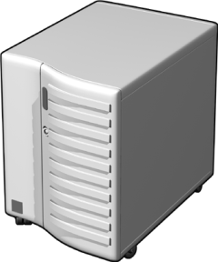


Hoạt động của DHCP
DHCP Server2
DHCP có hai port 67,68 , port nguồn 67 port đích 68
DHCP Server2
DHCP Server1
DHCP Server1
DHCP Client
DHCP Client
DHCP client broadcasts a DHCPDISCOVER packet ( gói broadcast có mac src : client, mac des : 12f , ip src 0 , Ip đích client)
1
DHCP client broadcasts a DHCPDISCOVER packet
1
DHCP servers broadcast a DHCPOFFER packet
2
DHCP servers broadcast a DHCPOFFER packet
2
DHCP client broadcasts a DHCPREQUEST packet
3
DHCP client broadcasts a DHCPREQUEST packet
3
DHCP Server1 broadcasts a DHCPACK packet ( để các client biết ip đó đã có client được chọn )
4
DHCP Server1 broadcasts a DHCPACK packet
4

Slide 5



How the DHCP Lease Renewal Process Works
DHCP Server2
DHCP Server2
DHCP Client
DHCP Client
DHCP Server1
DHCP Server1
50% of lease duration has expired
50% of lease duration has expired
87.5% of lease duration has expired
100% of lease duration has expired
If the client fails to renew its lease, after 50% of the lease duration has expired, then the DHCP lease renewal process will begin again after 87.5% of the lease duration has expired
If the client fails to renew it’s lease, after 87.5% of the lease has expired, then the DHCP lease generation process starts over again with a DHCP client broadcasting a DHCPDISCOVER
DHCP Client sends a DHCPREQUEST packet
1
DHCP client sends a DHCPREQUEST packet
Hai gói này không còn làgói broadcast mà là gói point to point ( vì nó đã xác định được nhau từ bước trước )
1
DHCP Server1 sends a DHCPACK packet
2
DHCP Server1 sends a DHCPACK packet
2

Slide 6







How a DHCP Server Service Is Authorized
If DHCP Server1 finds its IP address on the list, the service starts and supports DHCP clients
DHCP Server1 checks with the domain controller to obtain a list of authorized DHCP servers
Domain
Controller
DHCP Server1
Authorized
Active
Directory
Services DHCP requests
DHCP Server2
DHCP Client
Unauthorized
Does not service DHCP requests
DHCP Server2 checks with the
domain controller to obtain a list of
authorized DHCP servers
If DHCP Server2 does not find its IP address on the list, the service does not start and support DHCP clients
DHCP client receives IP address
from authorized DHCP Server1
DHCP authorization is the process of registering the DHCP Server service in the Active Directory domain to support DHCP clients

Slide 7
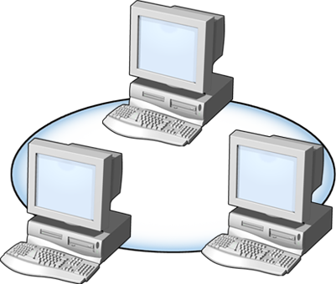

What Are DHCP Scopes?
A scope is a range of IP addresses that are available to be leased
DHCP Server
LAN A
LAN B
Scope A
Scope B
Scope Properties
Network ID
Subnet mask
Lease duration
Network IP address range
Scope name
Exclusion range

Slide 8

What Are Superscopes and Multicast Scopes?
DHCP Server
LAN A
LAN A
Scope A and Scope B
DHCP Server
LAN A
LAN B
Scope A
Scope B

Slide 9


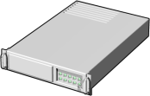
What Is a DHCP Reservation?
A reservation is a specific IP address, within a scope, that is permanently reserved for lease to a specific DHCP client
Workstation 1
File and Print Server
Đúng địa chỉ mac đó thì nó mới cấp ip đó
Subnet A
Subnet B
DHCP Server
Workstation 2
IP Address1: Leased to Workstation 1
IP Address2: Leased to Workstation 2
IP Address3: Reserved for File and Print Server

Slide 10
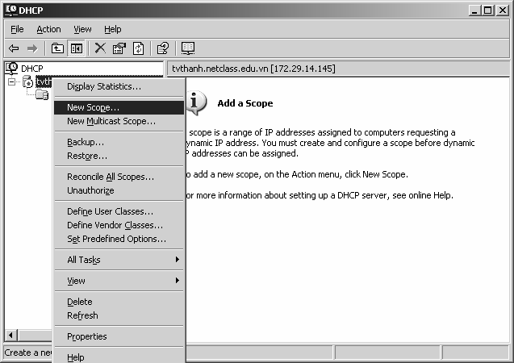
Cấu hình DHCP
CẤU HÌNH DỊCH VỤ DHCP
Chọn menu Start → Server Manager → Tools→ DHCP.
Trong cửa sổ DHCP, nhấp phải chuột lên biểu tượng Server của bạn và chọn mục New Scope trong
popup menu.

Slide 11
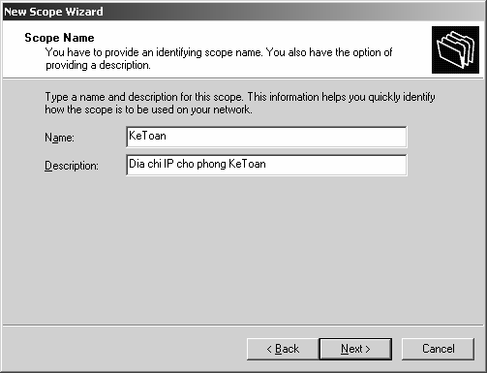
Cấu hình DHCP
Trong hộp thoại Scope Name, bạn nhập vào tên và chú thích, giúp cho việc nhận diện ra scope này. Sau đó nhấn chọn Next

Slide 12
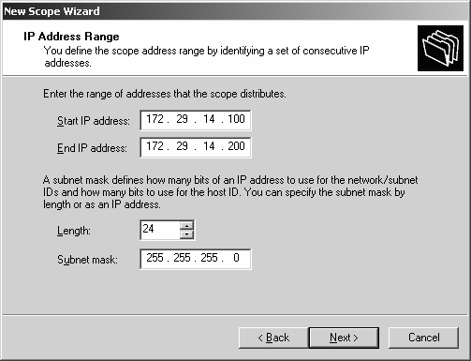
Cấu hình DHCP
Hộp thoại IP Address Range xuất hiện. Bạn nhập vào địa chỉ bắt đầu và kết thúc của danh sách địa chỉ cấp phát. Sau đó bạn chỉ định subnet mask

Slide 13
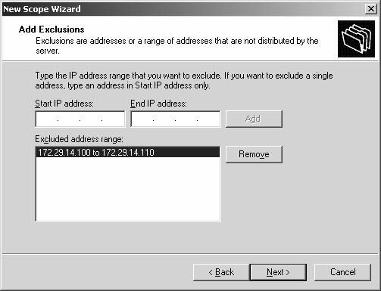
Cấu hình DHCP
Trong hộp thoại Add Exclusions, bạn cho biết những địa chỉ nào sẽ được loại ra khỏi nhóm địa chỉ đã chỉ định ở trên

Slide 14
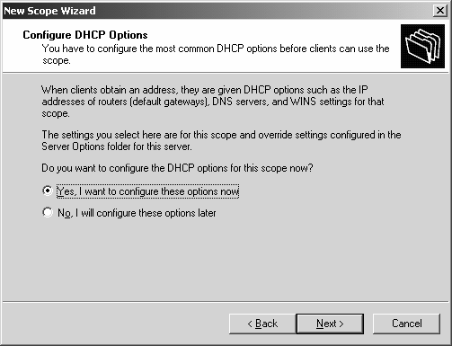
Cấu hình DHCP
Hộp thoại Configure DHCP Options xuất hiện. Bạn có thể đồng ý để cấu hình các tuỳ chọn phổ biến (chọn Yes, I want to configure these options now) hoặc không đồng ý,

Slide 15
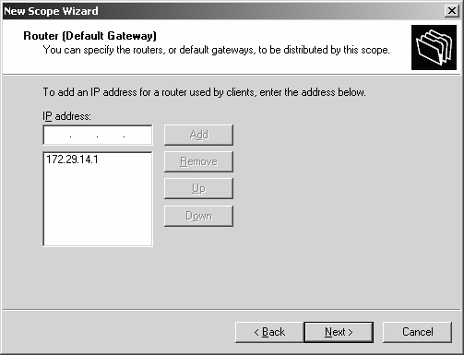
Cấu hình DHCP
Trong hộp thoại Router (Default Gateway), bạn cho biết địa chỉ IP của default gateway mà các máy DHCP Client sẽ sử dụng

Slide 16
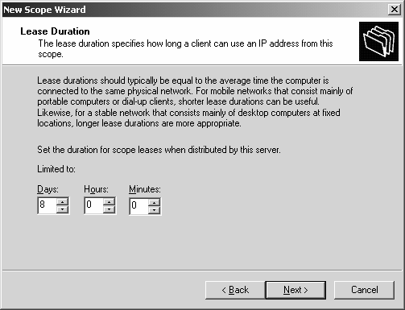
Cấu hình DHCP
Trong hộp thoại Lease Duration tiếp theo, bạn cho biết thời gian các máy trạm có thể sử dụng địa chỉ này

Slide 17
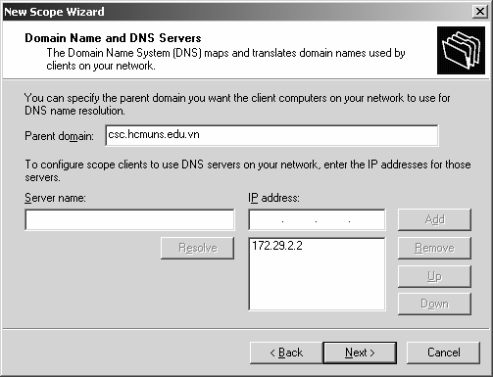
Cấu hình DHCP
Trong hộp thoại Domain Name and DNS Server, bạn sẽ cho biết tên domain mà các máy DHCP client sẽ sử dụng, đồng thời cũng cho biết địa chỉ IP của DNS Server dùng phân giải tên
Nếu doanh nghiệp không có hệ thống dns sever thì để 8.8.8.8 để nhờ google phân giải tên miền thành ip
Nếu sub int cùng ip add router ( trong bước dhcp vlan đó )thì không cần dùng tới bước 4

Slide 18
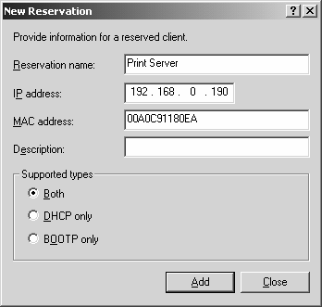
Cấu hình tham số dịch vụ mạng DHCP
CẤU HÌNH DÀNH RIÊNG ĐỊA CHỈ
Các bước thực hiện:
Chọn menu Start → Programs → Administrative Tools → DHCP.
Trong ô bên trái của cửa sổ DHCP, mở rộng đến scope bạn định cấu hình, chọn mục Reservation, chọn menu Action → New Reservation.

